Slide 1




UÛY BAN NHAÂN DAÂN HUYEÄN NHAØ BEØ
TRÖÔØNG TIEÅU HOÏC NGUYEÃN VIEÄT HOÀNG
CHÖÔNG TRÌNH HOÏC TAÏI NHAØ
MOÂN TÖÏ NHIEÂN VAØ XAÕ HOÄI

Slide 2





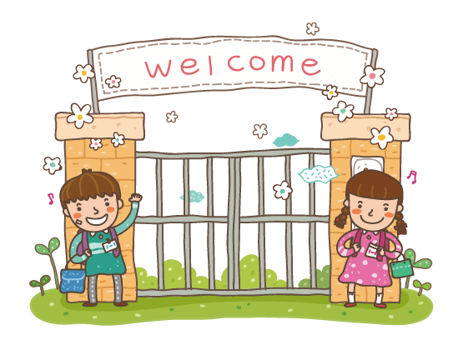
Bài 8
LỚP HỌC CỦA EM
Title 1
Title 2
Title 3
Title 4

Slide 3







Tiết 2

Slide 4


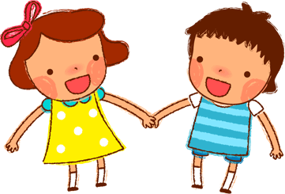

TRÒ CHƠI
“Tôi bảo”

Slide 5


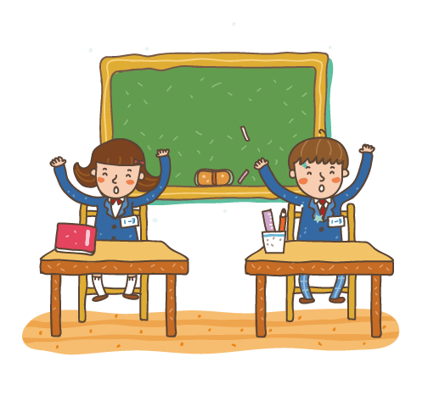
Các thành viên trong lớp học.

Slide 6
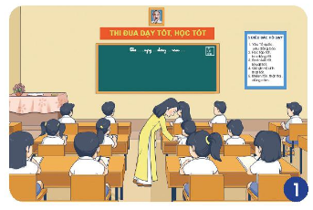
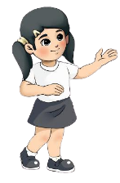
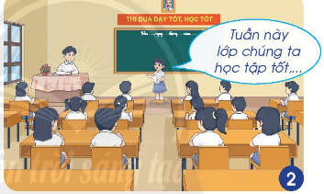
Đây là những thành viên của lớp mình.

Slide 7

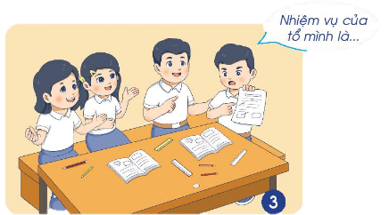
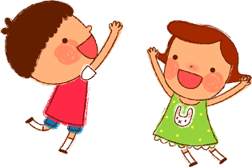
TRÒ CHƠI
Phỏng vấn

Slide 8




THƯ GIÃN

Slide 9
Tình cảm, thái độ với các bạn trong lớp.

Slide 10

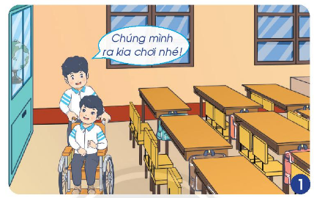
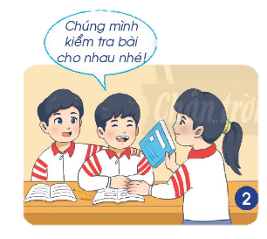
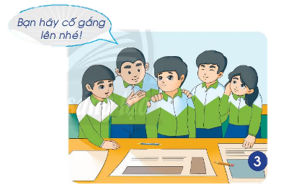
Em học được gì từ các ứng xử của các bạn?

Slide 11
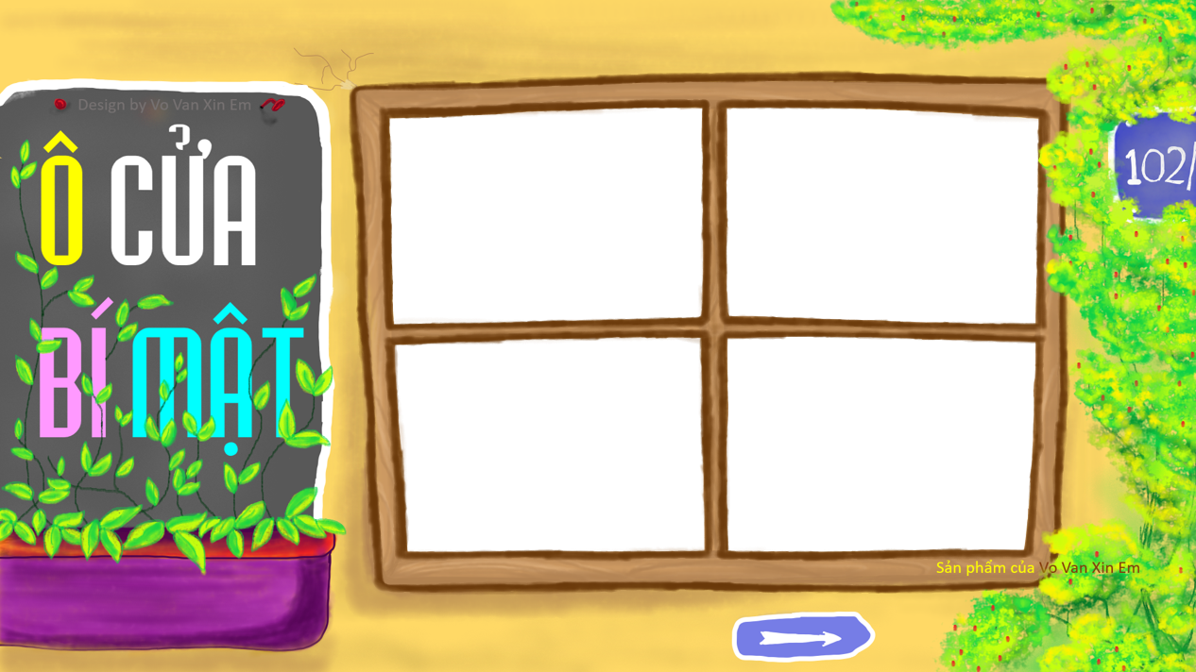
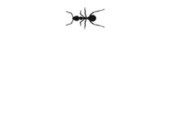


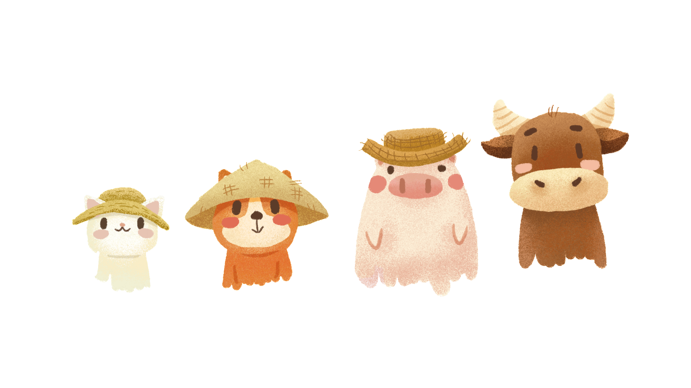










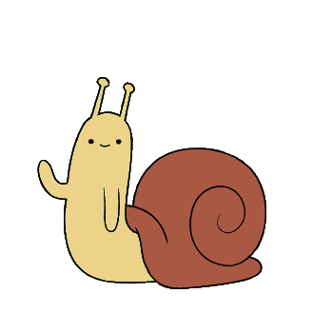




Slide 12








Trong lớp học, khi cô giáo đang giảng bài, Bảo quay xuống nói chuyện với Chi.
ĐÚNG
SAI

Slide 13

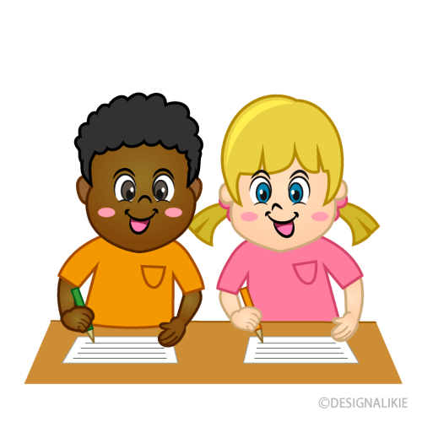


Nam quên bút chì ở nhà. Ly lấy bút của mình cho bạn mượn.
ĐÚNG
SAI

Slide 14



Mai viết bài chậm. Lan đã viết bài hộ bạn.
ĐÚNG
SAI

Slide 15


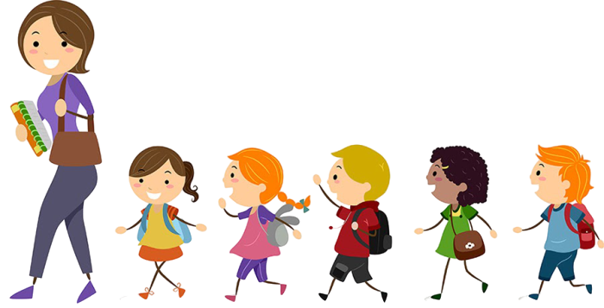
Tan học, lớp trưởng hô các bạn chào cô và cho các bạn xếp hàng ngay ngắn.
ĐÚNG
SAI

Slide 16
Chaøo taïm bieät
caùc em!

